Slide 1
金融投資與程式交易期末報告
均線策略績效研究
在有無放空限制之下的比較
授課老師：
林萍珍
王昭文
李宜熹
組員：
林江澧 M046040029
羅竑宇 M034030039
謝侑軒 B026060006

Slide 2
Agenda
1
研究問題
5
折線績效圖
2
資料簡述
6
績效表格呈現
3
程序
7
結論
4
交易策略

Slide 3
題目說明
我們試圖在長短均線交叉(MA20\MA50)交易策略中，探討放空限制對績效的影響。
通過歷史數據的回測,來觀察此兩種策略在不同市場環境下的績效表現和穩定性。

Slide 4
資料簡述
投資標的
台積電(2330)、聯電(2303)、大立光(3008)宏達電(2498)、華碩(2357)、日月光(2311)鴻海(2317)、友達(2409)、台指(TWII)

Slide 5
資料簡述
回測期間
2012年1月2日
至
2016年12月30日

Slide 6
程序
1
從Yahoo財經抓股價
2
計算快慢移動均線
3
計算量化策略報酬
4
匯出成Excel檔儲存
5
畫出績效圖

Slide 7
交易策略
策略一
黃金交叉買進,死亡交叉平倉
策略四
黃金交叉買進,死亡交叉放空

Slide 8
績效折線圖

Slide 9
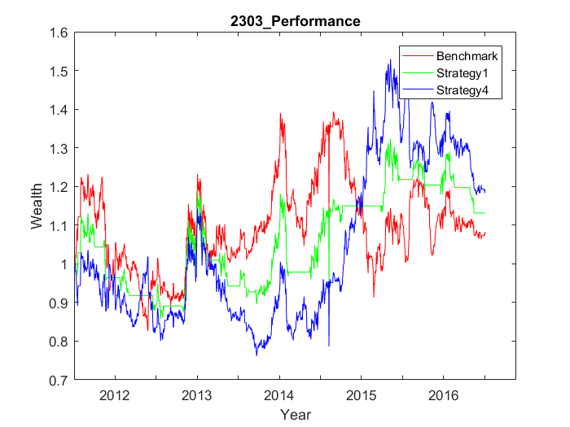
聯電

Slide 10
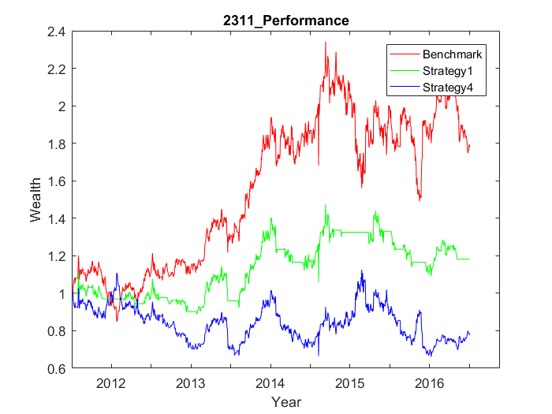
日月光

Slide 11
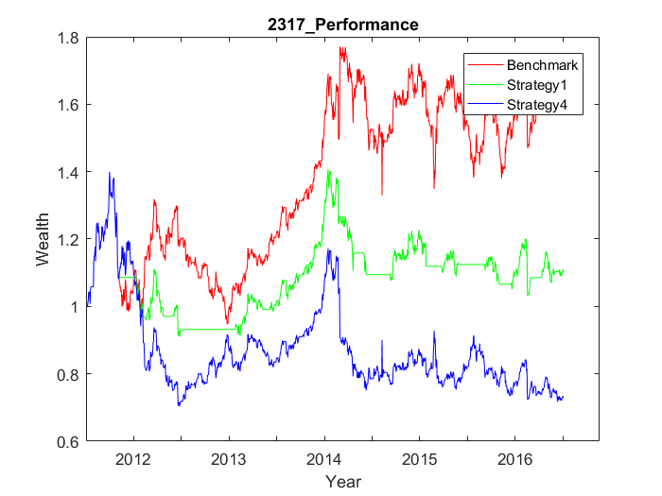
鴻海

Slide 12
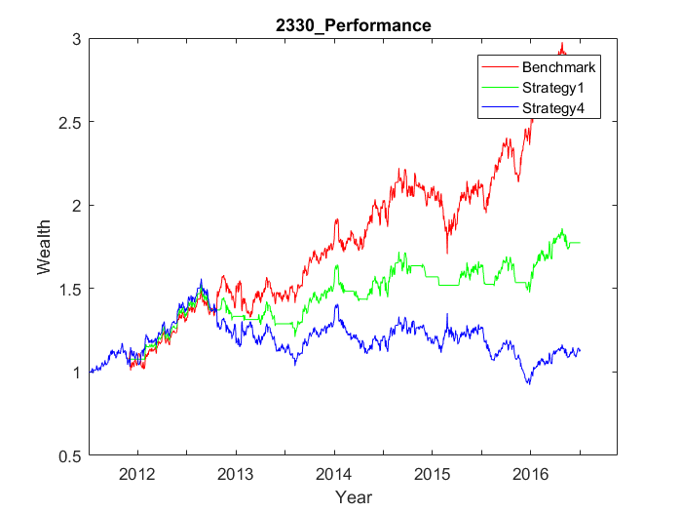
台積電

Slide 13
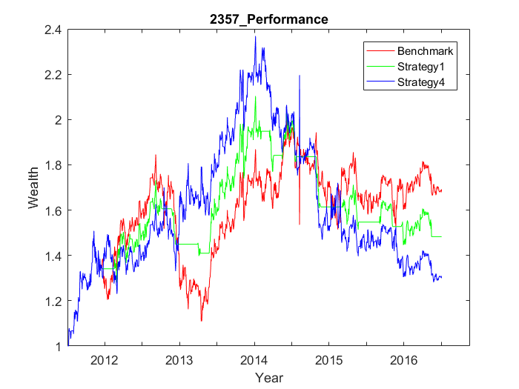
華碩

Slide 14
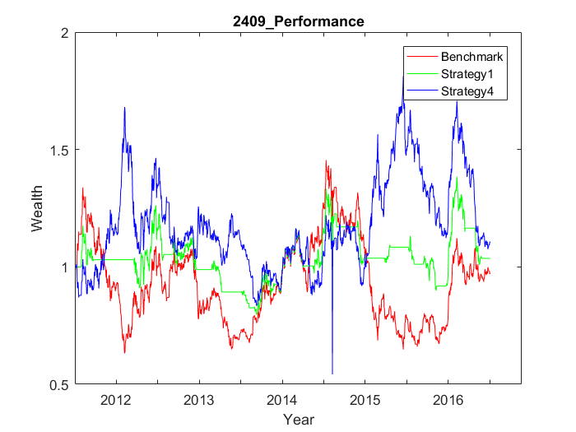
友達

Slide 15
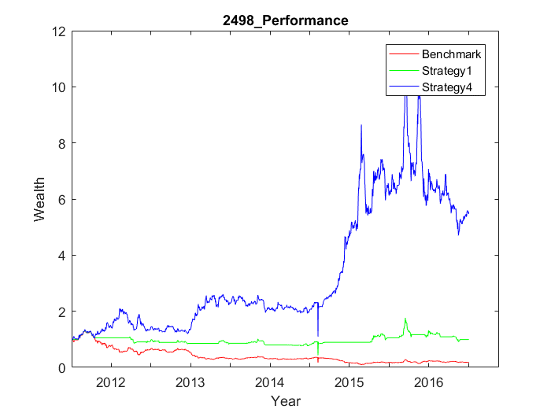
宏達電

Slide 16
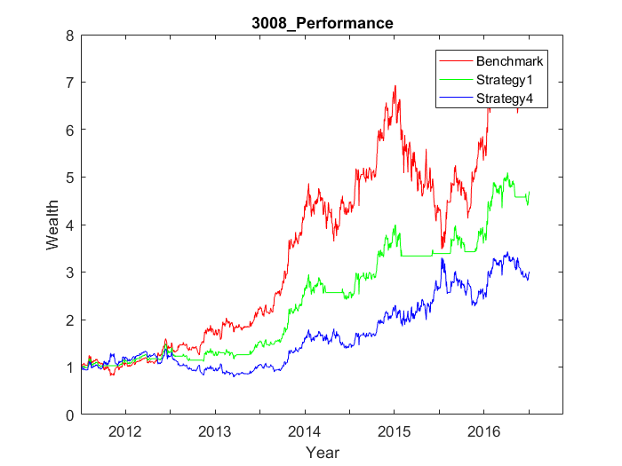
大立光

Slide 17
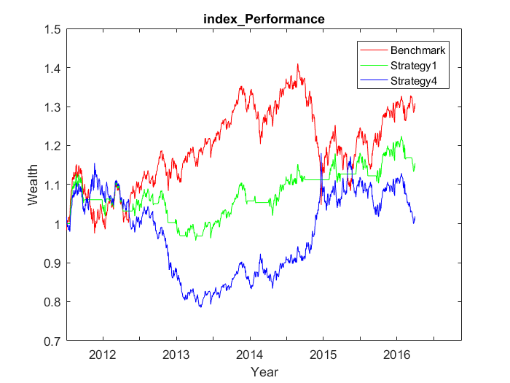
台灣加權指數

Slide 18
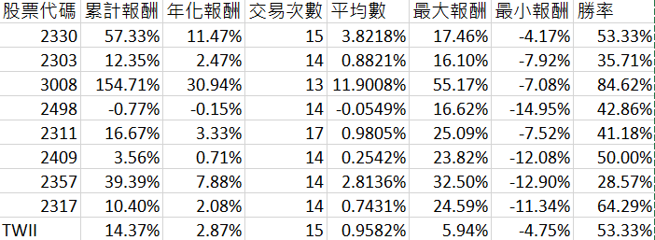
策略一

Slide 19
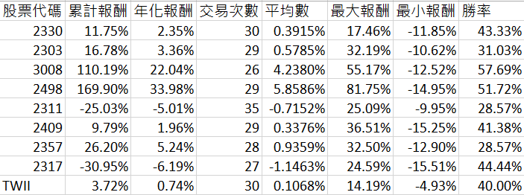
策略四

Slide 20
結論
沒有明顯趨勢時，均線策略不易捕捉到可以獲利的交易信號
有明顯趨勢時：
上漲趨勢，標竿>績效一>績效四
下降趨勢，績效四>績效一>標竿
建議可以結合選股策略以及交易量指標、超買超賣指標、
動能指標以及波動率指標構建量化策略規則

Slide 21
謝謝您的聆聽

